Slide 1
因子分析与独立分量分析
讲述人：郝博梁

Slide 2
行业PPT模板http://www.1ppt.com/hangye/
Contents
Chinese companies will no longer remain in the hard stage and they are also promoting a culture Chinese companies will no longer remain
in the hard stage and they are also a culture
1
因子分析法（FA）
The part one
2
PCA与FA的比较与总结
The part two
3
独立分量分析法（ICA）
The part three

Slide 3
01
因子分析法（FA）
Chinese companies will no longer remain in the hard stage and they are also promoting a culture Chinese companies will no longer remain
in the hard stage and they are also a culture
THE PART ONE

Slide 4

1
因子分析法（FA）
The part one
什么是因子分析法？
研究从变量群中提取共性因子的统计技术，这里的共性因子指的是不同变量之间内在的隐藏因子。例如，一个学生的英语、数据、语文成绩都很好，那么潜在的共性因子可能是智力水平高。因此，因子分析的过程其实是寻找共性因子和个性因子并得到最优解释的过程。
因子分析通过研究众多变量之间的内部依赖关系，探求观测数据中的基本结构，并用少数几个假想变量来表示其基本的数据结构。这几个假想变量能够反映原来众多变量的主要信息。原始的变量是可观测的显在变量，而假想变量是不可观测的潜在变量，称为因子, 如下：
称$F_{1}{,F}_{2}{,F}_{3}$是不可观测的潜在因子。24个变量共享这三个因子，但是每个变量又有自己的个性，不被包含的部分 ，称为特殊因子。

Slide 5
1
因子分析法（FA）
The part one
因子分析算法的基本步骤：
确定原有若干变量是否适合于因子分析：因子分析的基本逻辑是从原始变量中构造出少数几个具有代表意义的因子变量，这就要求原有变量之间要具有比较强的相关性，否则，因子分析将无法提取变量间的“共性特征”，一般采用KMO检验法和Bartlett球形检验法两种方法来对原始变量进行相关性检验。
构造因子变量：因子分析中有多种确定因子变量的方法，如基于主成分模型的主成分分析法和基于因子分析模型的主轴因子法、极大似然法、最小二乘法等。
利用旋转使得因子变量更具有可解释性 ：在实际分析工作中，主要是因子分析得到因子和原变量的关系，从而对新的因子能够进行命名和解释，否则其不具有可解释性的前提下对比PCA就没有明显的可解释价值。
计算因子变量的得分：子变量确定以后，对每一样本数据，希望得到它们在不同因子上的具体数据值，这些数值就是因子得分，它和原变量的得分相对应。

Slide 6
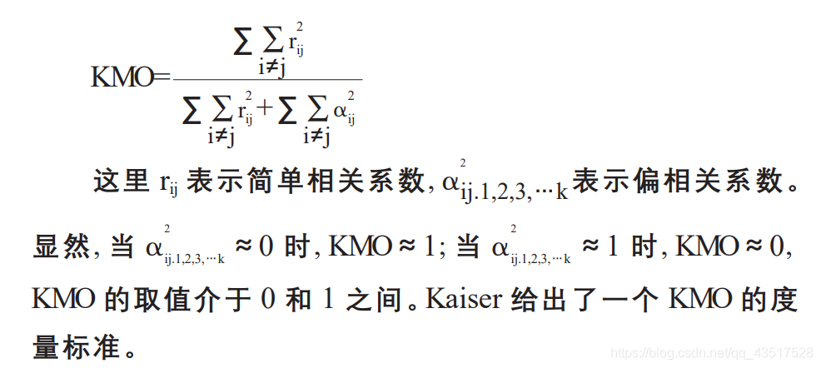
1
因子分析法（FA）
The part one
确定变量是否适合于因子分析：
因子分析前，首先进行KMO检验和巴特利球体检验。KMO检验用于检查变量间的相关性和偏相关性，取值在0~1之间。KMO统计量越接近于1，变量间的相关性越强，偏相关性越弱，因子分析的效果越好。实际分析中，KMO统计量在0.7以上时效果比较好；当KMO统计量在0.5以下，此时不适合应用因子分析法，应考虑重新设计变量结构或者采用其他统计分析方法。
KMO检验是 Kaiser, Meyer和 Olkin提出的抽样适合性检验( Measure of Sampling Adequacy)。该检验是对原始变量之间的简单相关系数和偏相关系数的相对大小进行检验。计算公式为：
如果变量间彼此独立，则无法从中提取公因子，也就无法应用因子分析法。Bartlett球形检验判断如果相关阵是单位阵，则各变量独立因子分析法无效。由SPSS检验结果显示Sig.<0.05（即p值<0.05）时，说明符合标准，数据呈球形分布，各个变量在一定程度上相互独立。

Slide 7
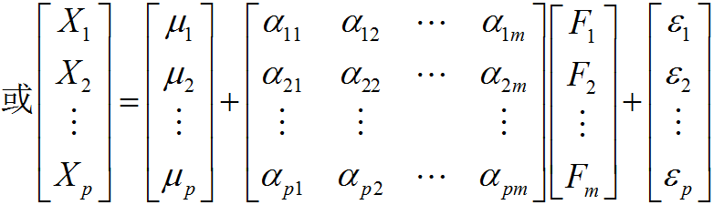

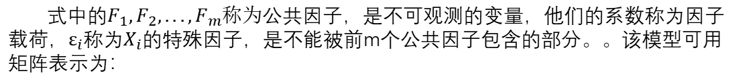
1
因子分析法（FA）
The part one
因子分析模型：
因子分析中的公共因子是不可直接观测但又客观存在的共同影响因素，每个变量都可以表示成公共因子的线性函数与特殊因子之和，即：
式中的$F_{1}{,F}_{2}{,...,F}_{m}称为$公共因子，是不可观测的变量，他们的系数称为因子载荷，$ε_{i}$称为$X_{i}$的特殊因子，是不能被前m个公共因子包含的部分。。该模型可用矩阵表示为：

Slide 8

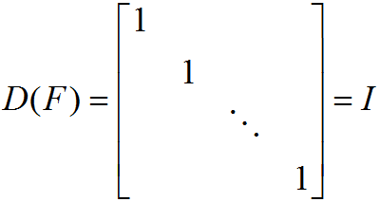

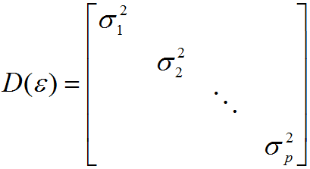

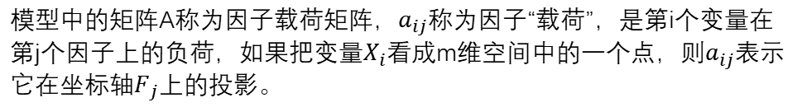
1
因子分析法（FA）
The part one
并且满足：
$m≤p$
各个公共因子互不相关，方差为1
各个特殊因子即互不相关，方差不一定相等，
模型中的矩阵A称为因子载荷矩阵，$a_{ij}$称为因子“载荷”，是第i个变量在第j个因子上的负荷，如果把变量$X_{i}$看成m维空间中的一个点，则$a_{ij}$表示它在坐标轴$F_{j}$上的投影。

Slide 9




1
因子分析法（FA）
The part one
因子分析模型的性质：
原始变量X的协方差矩阵的分解：
因子载荷不是唯一的

Slide 10



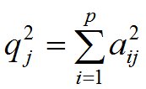
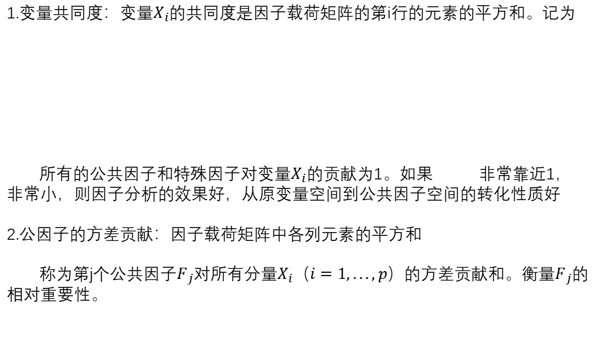
1
因子分析法（FA）
The part one
因子载荷矩阵中的几个统计特征：
1.变量共同度：变量$X_{i}$的共同度是因子载荷矩阵的第i行的元素的平方和。记为
所有的公共因子和特殊因子对变量$X_{i}$的贡献为1。如果 非常靠近1， 非常小，则因子分析的效果好，从原变量空间到公共因子空间的转化性质好
2.公因子的方差贡献：因子载荷矩阵中各列元素的平方和
称为第j个公共因子$F_{j}$对所有分量$X_{i}（i=1,...,p）$的方差贡献和。衡量$F_{j}$的相对重要性。

Slide 11
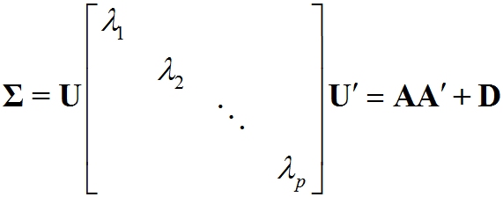
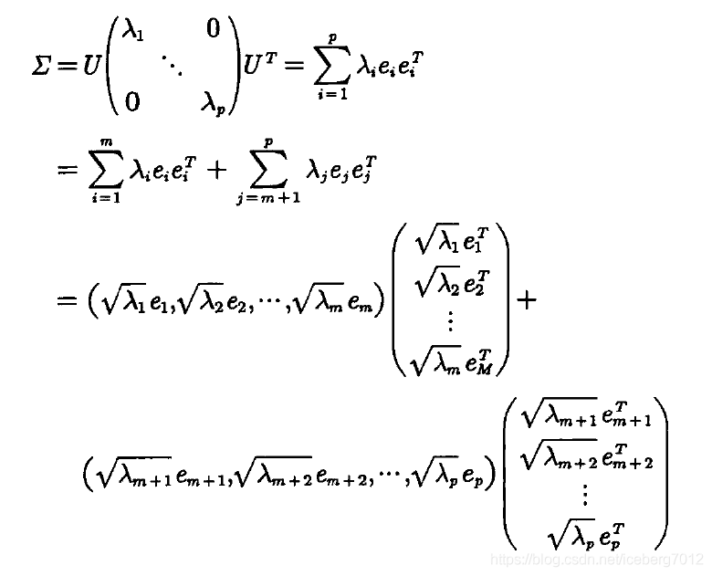
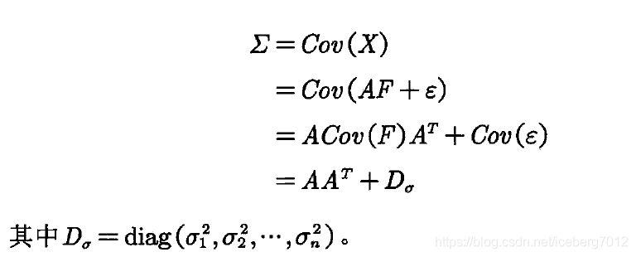
1
因子分析法（FA）
The part one
因子载荷矩阵的估计方法：主分分分析法
设随机向量$x=(x_{1},x_{2},...,x_{p})$的均值为$μ$，协方差为 ,$λ_{1}≥λ_{2}≥...{≥λ}_{p}≥0$为 的特征根，$u_{1},u_{2},...,u_{p}$为对应的标准化特征向量，特征向量矩阵表示为U,则:

Slide 12
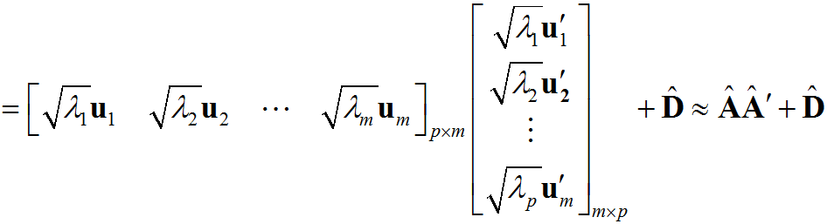

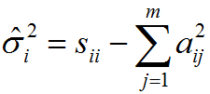

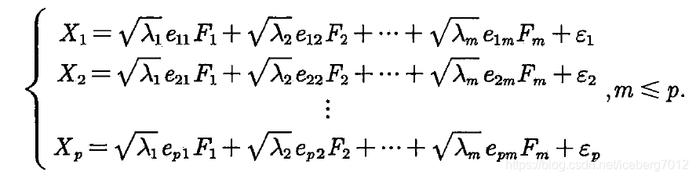
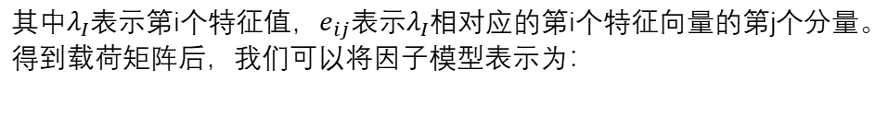
1
因子分析法（FA）
The part one
上式给出的 表达式是精确的，然而，它实际上是毫无价值的，因为我们的目的是寻求用少数几个公共因子解释，故略去后面的p-m项的贡献，有
我们可以得到因子载荷矩阵的估计：
其中$λ_{I}$表示第i个特征值，$e_{ij}$表示$λ_{I}$相对应的第i个特征向量的第j个分量。
得到载荷矩阵后，我们可以将因子模型表示为：

Slide 13
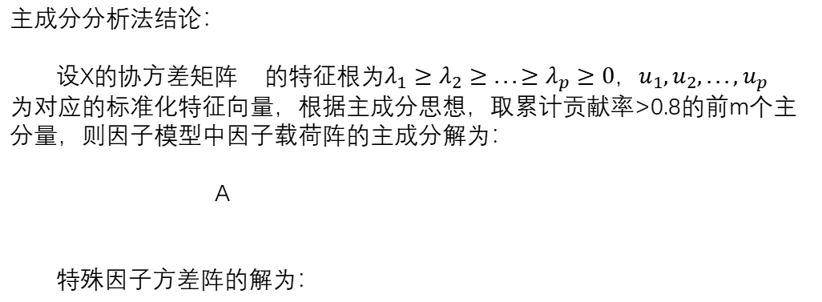
1
因子分析法（FA）
The part one
主成分分析法结论：
设X的协方差矩阵 的特征根为$λ_{1}≥λ_{2}≥...{≥λ}_{p}≥0，u_{1},u_{2},...,u_{p}为对应的标准化特征向量，$根据主成分思想，取累计贡献率>0.8的前m个主分量，则因子模型中因子载荷阵的主成分解为：
A
特殊因子方差阵的解为：

Slide 14
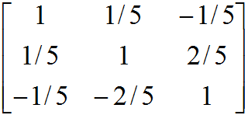

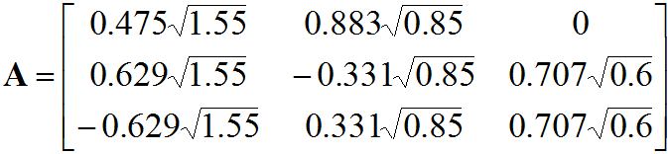
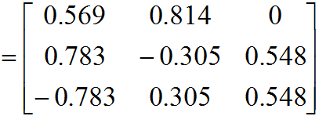

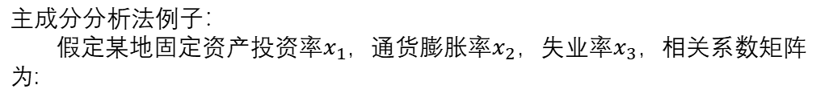
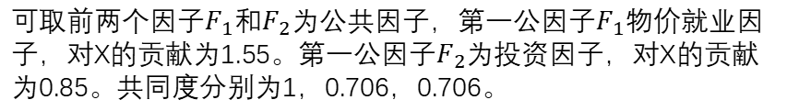
1
因子分析法（FA）
The part one
主成分分析法例子：
假定某地固定资产投资率$x_{1}$，通货膨胀率$x_{2}$，失业率$x_{3}$，相关系数矩阵为:
特征根为：$λ_{1}=1.55，λ_{2}=0.85，λ_{3}=0.6$
因子载荷阵的主成分解为：
可取前两个因子$F_{1}$和$F_{2}$为公共因子，第一公因子$F_{1}$物价就业因子，对X的贡献为1.55。第一公因子$F_{2}$为投资因子，对X的贡献为0.85。共同度分别为1，0.706，0.706。

Slide 15

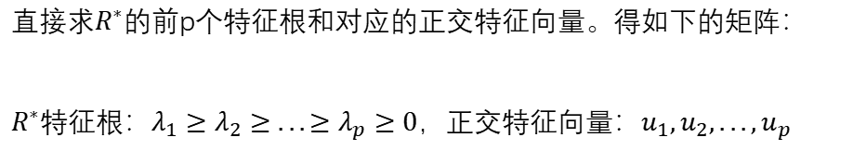
1
因子分析法（FA）
The part one
因子载荷矩阵的估计方法：主因子法
主因子方法是对主成分方法的修正，假定我们首先对变量进行标准化变换。则
称R*为约相关矩阵，R*对角线上的元素是$h_{i}^{2}$ ,而不是1。设${\hat{h}}_{i}^{2}$是$h_{i}^{2}$的初始估计值,则：
直接求$R^{∗}$的前p个特征根和对应的正交特征向量。得如下的矩阵：
$R^{∗}$特征根：$λ_{1}≥λ_{2}≥...{≥λ}_{p}≥0$，正交特征向量：$u_{1},u_{2},...,u_{p}$

Slide 16
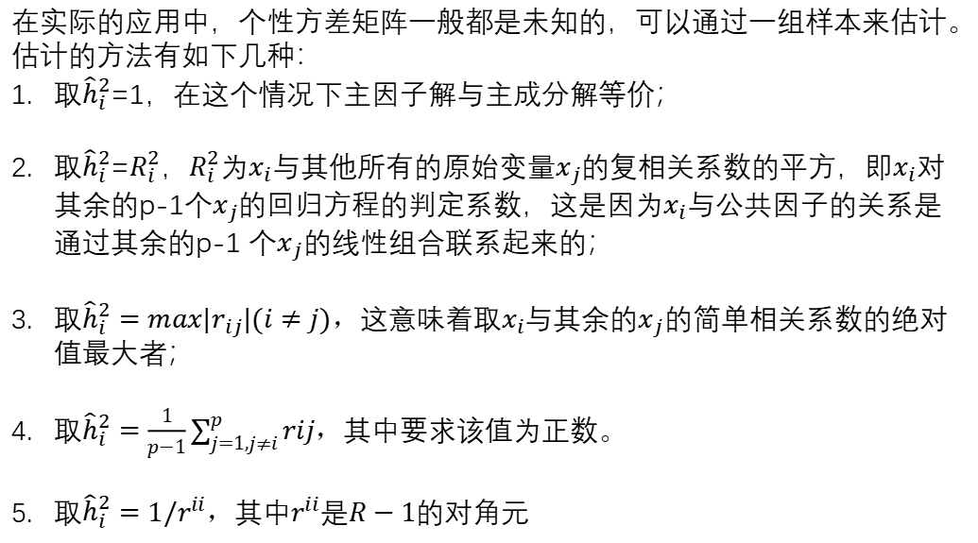
1
因子分析法（FA）
The part one
在实际的应用中，个性方差矩阵一般都是未知的，可以通过一组样本来估计。估计的方法有如下几种：
取${\hat{h}}_{i}^{2}$=1，在这个情况下主因子解与主成分解等价；
取${\hat{h}}_{i}^{2}$=$R_{i}^{2}$，$R_{i}^{2}$为$x_{i}$与其他所有的原始变量$x_{j}$的复相关系数的平方，即$x_{i}$对其余的p-1个$x_{j}$的回归方程的判定系数，这是因为$x_{i}$与公共因子的关系是通过其余的p-1 个$x_{j}$的线性组合联系起来的；
取${\hat{h}}_{i}^{2}=max|r_{ij}|(i≠j)$，这意味着取$x_{i}$与其余的$x_{j}$的简单相关系数的绝对值最大者；
取${\hat{h}}_{i}^{2}=\frac{1}{p−1}\sum_{j=1,j≠i}^{p}{rij}$，其中要求该值为正数。
取${\hat{h}}_{i}^{2}=1/r^{ii}，其中r^{ii}是R−1的对角元$

Slide 17




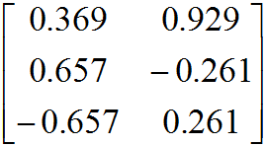
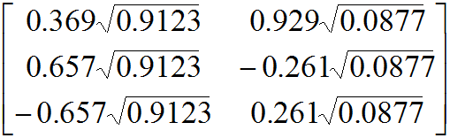
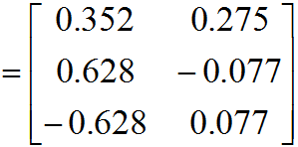







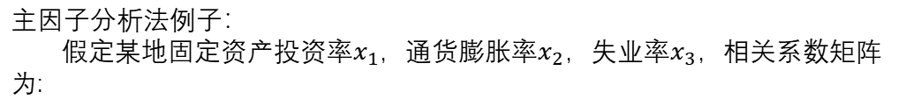
1
因子分析法（FA）
The part one
主因子分析法例子：
假定某地固定资产投资率$x_{1}$，通货膨胀率$x_{2}$，失业率$x_{3}$，相关系数矩阵为:
假定用${\hat{h}}_{i}^{2}=max|r_{ij}|(i≠j)$代替初始的$h_{i}^{2}$
特征根为：
对应的非零特征向量为：

Slide 18
1
因子分析法（FA）
The part one
因子载荷矩阵的估计方法：极大似然估计法
如果假定公共因子F和特殊因子ε服从正态分布，那么可以得到因子载荷和特殊因子方差的极大似然估计。设$x_{1},x_{2},...,x_{n}$为来自正态总体$N_{p}$(μ,Σ)的随机样本。Σ=AA′+$Σ_{ε}$
用数值极大化的方法可以得到极大似然估计。

Slide 19
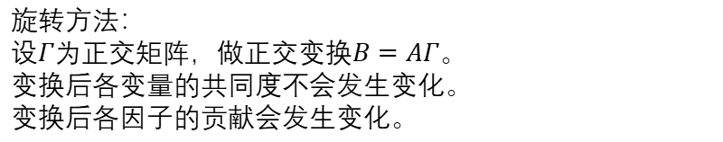
1
因子分析法（FA）
The part one
因子载荷矩阵的旋转（正交变换）
旋转因子的目的：因子分析的目的不仅仅是要找出公共因子以及对变量进行分组，更重要的是要知道每个公共因子的意义，以便进行进一步的分析。如果每个公共因子的含义不清，则不便于进行实际背景的解释。
初始因子的综合性太强，难以找出因子的实际意义。由于因子载荷阵是不唯一的，所以可以对因子载荷阵进行旋转，使因子载荷阵的结构简化，使其每列或行的元素平方值向0和1两极分化。
旋转方法：
设$Γ$为正交矩阵，做正交变换$B=AΓ$。
变换后各变量的共同度不会发生变化。
变换后各因子的贡献会发生变化。

Slide 20


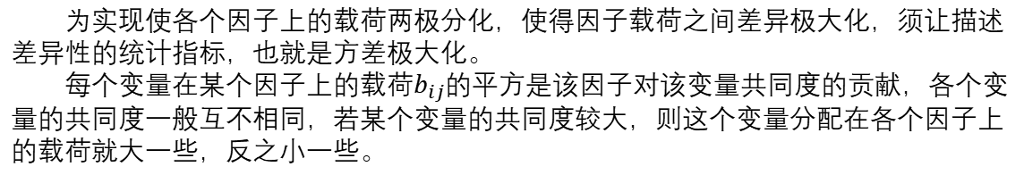
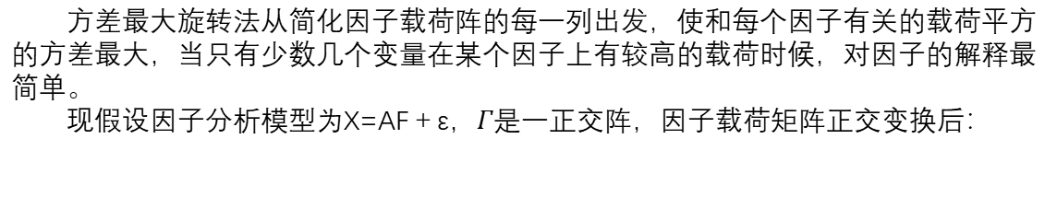
1
因子分析法（FA）
The part one
方差最大旋转法
方差最大旋转法从简化因子载荷阵的每一列出发，使和每个因子有关的载荷平方的方差最大，当只有少数几个变量在某个因子上有较高的载荷时候，对因子的解释最简单。
现假设因子分析模型为X=AF＋ε，$Γ$是一正交阵，因子载荷矩阵正交变换后：
可求得正交变换后的公因子共同度不变，因子方差贡献发生变化：
为实现使各个因子上的载荷两极分化，使得因子载荷之间差异极大化，须让描述差异性的统计指标，也就是方差极大化。
每个变量在某个因子上的载荷$b_{ij}$的平方是该因子对该变量共同度的贡献，各个变量的共同度一般互不相同，若某个变量的共同度较大，则这个变量分配在各个因子上的载荷就大一些，反之小一些。

Slide 21
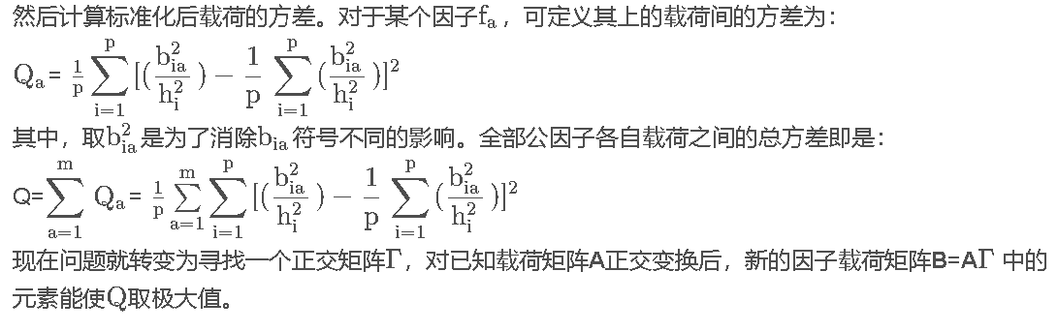
1
因子分析法（FA）
The part one
方差最大旋转法
因此，在计算某一因子上的载荷的方差时，先将各个载荷的平方除以共同度以消除各个变量共同度大小不同的影响，类似标准化的处理。

Slide 22
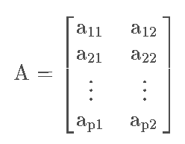

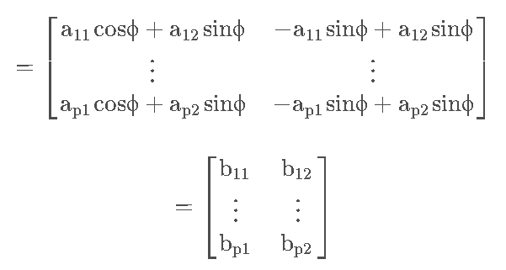
1
因子分析法（FA）
The part one
计算方法：先以两个因子的因子分析模型为例，对两因子进行平面正交旋转，假设因子载荷矩阵如下：
正交转换矩阵的形式为：
经过正交转换后的因子载荷矩阵为：

Slide 23
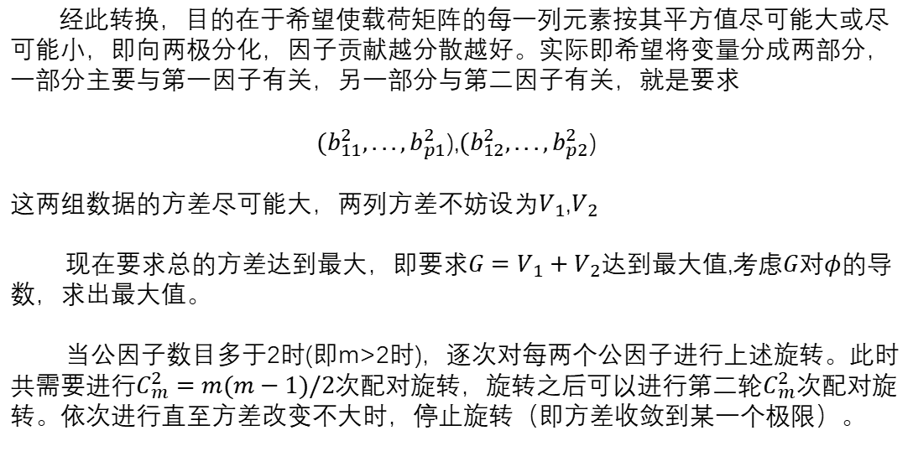
1
因子分析法（FA）
The part one
经此转换，目的在于希望使载荷矩阵的每一列元素按其平方值尽可能大或尽可能小，即向两极分化，因子贡献越分散越好。实际即希望将变量分成两部分，一部分主要与第一因子有关，另一部分与第二因子有关，就是要求
${(b}_{11}^{2},...,b_{p1}^{2}$),$${(b}_{12}^{2},...,b_{p2}^{2}$$)
这两组数据的方差尽可能大，两列方差不妨设为$V_{1}$,$V_{2}$
现在要求总的方差达到最大，即要求$G=V_{1}+V_{2}$达到最大值,考虑$G$对$φ$的导数，求出最大值。
当公因子数目多于2时(即m>2时)，逐次对每两个公因子进行上述旋转。此时共需要进行$C_{m}^{2}=m(m−1)/2$次配对旋转，旋转之后可以进行第二轮$C_{m}^{2}$次配对旋转。依次进行直至方差改变不大时，停止旋转（即方差收敛到某一个极限）。

Slide 24
1
因子分析法（FA）
The part one
四次方最大旋转法:
四次方最大旋转是从简化载荷矩阵的行出发，通过旋转初始因子，使每个变量只在一个因子上有较高的载荷，而在其它的因子上尽可能低的载荷。 如果每个变量只在一个因子上有非零的载荷，这时的因子解释是最简单的。四次方最大法通过使因子载荷矩阵中每一行的因子载荷平方的方差达到最大。
最终的简化准则为：
等量最大法:
等量最大法把四次方最大法和方差最大法结合起来求Q和V的加权平均最大。
最终的简化准则为：
权数γ等于m/2，与因子数有关。

Slide 25
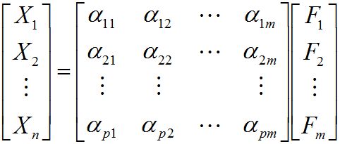


1
因子分析法（FA）
The part one
计算因子变量得分的概念:
前面我们主要解决了用公共因子的线性组合来表示一组观测变量的有关问题。如果我们要使用这些因子做其他的研究，比如把得到的因子作为自变量来做回归分析，对样本进行分类或评价，这就需要我们对公共因子进行测度，即给出公共因子的值。
因子分析的数学模型为：
原变量被表示为公共因子的线性组合，当载荷矩阵旋转之后，公共因子可以做出解释，通常的情况下，我们还想反过来把公共因子表示为原变量的线性组合。
因子得分函数：
也就是求出因子具体的值，可见，要求得每个因子的得分，必须求得分函数的系数，而由于p>m，因子载荷矩阵不可逆，所以不能得到精确的得分，只能通过估计。

Slide 26
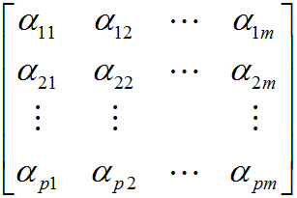
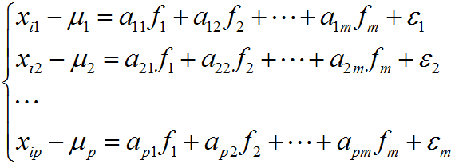

1
因子分析法（FA）
The part one
巴特莱特因子得分(加权最小二乘法）:
把$x_{i}−u_{i}$看作因变量；把因子载荷矩阵
看成自变量的观测；把某个个案的得分$F_{ij}$看成最小二乘法需要求的系数k。
由于特殊因子的方差相异，所以用加权最小二乘法求得分，每个各案作一次，要求出所有样品的得分，需要作n次。

Slide 27
1
因子分析法（FA）
The part one
巴特莱特因子得分(加权最小二乘法）:
把$x_{i}−u_{i}$看作因变量；把因子载荷矩阵
看成自变量的观测；把某个个案的得分$F_{ij}$看成最小二乘法需要求的系数k。
由于特殊因子的方差相异，所以用加权最小二乘法求得分，每个各案作一次，要求出所有样品的得分，需要作n次。

Slide 28
02
PAC与FA的比较与总结
Chinese companies will no longer remain in the hard stage and they are also promoting a culture Chinese companies will no longer remain
in the hard stage and they are also a culture
THE PART TWO

Slide 29
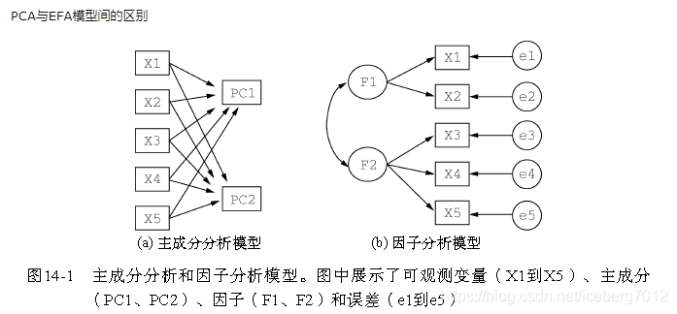
1
PCA与FA的比较与总结
The part two
主成分分析（PCA）是一种数据降维技巧，它能将大量相关变量转化为一组很少的不相关变量，这些无关变量称为主成分。探索性因子分析（EFA）是一系列用来发现一组变量的潜在结构的方法。它通过寻找一组更小的、潜在的或隐藏的结构来解释已观测到的、显式的变量间的关系。
主成分（PC1和PC2）是观测变量（X1到X5）的线性组合。形成线性组合的权重都是通过最大化各主成分所解释的方差来获得，同时还要保证个主成分间不相关。相反，因子（F1和F2）被当做是观测变量的结构基础或“原因”，而不是它们的线性组合。代表观测变量方差的误差（e1到e5）无法用因子来解释。图中的圆圈表示因子和误差无法直接观测，但是可通过变量间的相互关系推导得到。

Slide 30
1
PCA与FA的比较与总结
The part two
两者之间的区别与联系，具体而言有如下几种：
联系：
1. PCA和因子分析都是数据降维的重要方法，都对原始数据进行标准化处理，都消除了原始指标的相关性对综合评价所造成的信息重复的影响，都属于因素分析法，都基于统计分析方法；
2. 二者均应用于高斯分布的数据，非高斯分布的数据采用ICA算法；
3. 二者构造综合评价时所涉及的权数具有客观性，在原始信息损失不大的前提下，减少了后期数据挖掘和分析的工作量。

Slide 31
1
PCA与FA的比较与总结
The part two
区别：
1. 原理不同； PCA的基本原理是利用降维（线性变换)的思想，在损失很少信息的前提下把多个指标转化为几个不相关的主成分，每个主成分都是原始变量的线性组合；
而FA基本原理是从原始变量相关矩阵内部的依赖关系出发，把因子表达成能表示成少数公共因子和仅对某一个变量有作用的特殊因子的线性组合（因子分析是主成分的推广，相对于主成分分析，更倾向于描述原始变量之间的相关关系）；
2.假设条件不同； 主成分分析不需要有假设，而因子分析需要假设各个共同因子之间不相关，特殊因子（specificfactor）之间也不相关，共同因子和特殊因子之间也不相关；
3. 求解方法不同； 主成分分析的求解方法从协方差阵出发，而因子分析的求解方法包括主成分法、主轴因子法、极大似然法、最小二乘法、a因子提取法等；
4. 降维后的“维度”数量不同，即因子数量和主成分的数量； 主成分分析的数量最多等于维度数；而因子分析中的因子个数需要分析者指定（SPSS和SAS根据一定的条件自动设定，只要是特征值大于1的因子主可进入分析），指定的因子数量不同而结果也不同。

Slide 32
1
PCA与FA的比较与总结
The part two
5. 线性表示方法不同； 因子分析是把变量表示成各公因子的线性组合；主成分分析中则是把主成分表示成各变量的线性组合。
6. 主成分和因子的变化不同； 主成分分析：当给定的协方差矩阵或者相关矩阵的特征值唯一时，主成分一般是固定的独特的；因子分析：因子不是固定的，可以旋转得到不同的因子。
7.解释重点不同； 主成分分析：重点在于解释个变量的总方差；因子分析：则把重点放在解释各变量之间的协方差。
8.算法上的不同； 主成分分析：协方差矩阵的对角元素是变量的方差；因子分析：所采用的协方差矩阵的对角元素不在是变量的方差，而是和变量对应的共同度（变量方差中被各因子所解释的部分）。
9.优点不同； 对于因子分析，可以使用旋转技术，使得因子更好的得到解释，因此在解释主成分方面因子分析更占优势；其次因子分析不是对原有变量的取舍，而是根据原始变量的信息进行重新组合，找出影响变量的共同因子，化简数据；如果仅仅想把现有的变量变成少数几个新的变量（新的变量几乎带有原来所有变量的信息）来进入后续的分析，则可以使用主成分分析，不过一般情况下也可以使用因子分析。

Slide 33
1
PCA与FA的比较与总结
The part two
总结：
因子分析跟主成分分析一样，由于侧重点都是进行数据降维，因此很少单独使用，大多数情况下都会有一些模型组合使用。例如：
(1) 因子分析（主成分分析）+多元回归分析：判断并解决共线性问题之后进行回归预测；
(2) 因子分析（主成分分析）+聚类分析：通过降维后的数据进行聚类并分析数据特点，但因子分析会更适合，原因是基于因子的聚类结果更容易解释，而基于主成分的聚类结果很难解释；
(3) 因子分析（主成分分析）+分类：数据降维（或数据压缩）后进行分类预测，这也是常用的组合方法。
因子分析通过寻找公共因子的方式达到数据降维的目的（因子分析还可以用于分析不同变量之间的内在联系），主成分分析则是求特征矩阵，实现数据的降维。
因子分析的主要作用：
(1) 寻求基本数据结构；
(2) 用少数因子，描述具有相关性的多个指标；
(3) 数据简化，即降维。

Slide 34
03
独立分量分析法（ICA）
Chinese companies will no longer remain in the hard stage and they are also promoting a culture Chinese companies will no longer remain
in the hard stage and they are also a culture
THE PART THREE

Slide 35
1
独立分量分析法（ICA）
The part three
什么是独立分量分析法？
独立成分分析（Independent Component Analysis，ICA）是一种用于从混合信号中分离出源信号的方法，它假设观测信号是源信号的线性组合，并且源信号之间是相互独立的。ICA的目标是通过估计混合系数矩阵和源信号的分布来恢复出原始的独立信号。
ICA的提出背景：解决BSS问题
BSS，blind source separation，即盲源分离问题，是指我们测量到的数据是由来自多个不同源的数据混合而成的，要注意的是我们测量到的数据并不是由目标数据和噪声混合而成的，而是多个不同的目标数据混合而成的。

Slide 36
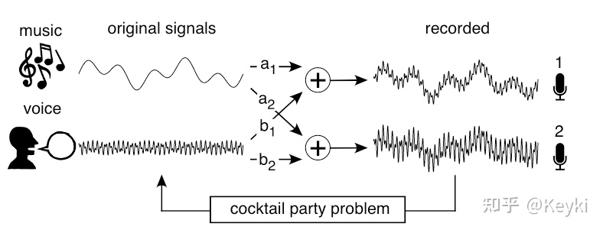
1
独立分量分析法（ICA）
The part three
BSS问题的例子：声音信号的分离（鸡尾酒会问题）
我们知道，声音是线性相加的。麦克风或者我们的耳膜接收到的是多种声音信号的线性叠加的结果。举个例子，鸡尾酒会问题。
有2个声音信号源，分别是音乐和人说话的声音。有两个麦克风同时记录音乐声和人声的混合声。由于声音信号是线性叠加的，我们不妨假设对麦克风1而言，其接收到的信号是music * a1 + voice * b1. 类似的，对麦克风2而言，我们同样可以假设其接收到的信号是music * a2 + voice * b2. 可以假设麦克风1和2被放置在不同的位置，比如一个近一个远，因此两个麦克风中信号叠加的参数a1, a2, b1, b2可能是不同的。
在鸡尾酒会问题中，BSS的目标是把音乐声和人声分离开，得到单独的音乐声和人声。

Slide 37
1
独立分量分析法（ICA）
The part three
ICA解决BSS问题的思路：过滤或者降维。
BSS问题很复杂，直至今日我们无法解决所有BSS问题，但好在我们可以使用ICA来解决其中的一小部分问题。仅当数据源是非高斯的随机变量时，我们才可以分离出线性混合的ICA。具体来说，我们可以使用ICA来解决BSS中的那些信号源经过线性组合而得到混合数据的分离问题，比如上述鸡尾酒会问题。
过滤是说，如果我们可以识别出混合数据中的各个单数据源，那么我们可以选择删除一些单数据源以及留下一些单数据源。
降维：其实和过滤在某种程度上来说是等价的。我们把单个数据源分离出来后，删除了一些数据源，这一过程可以理解为降维。

Slide 38


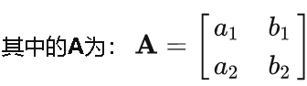
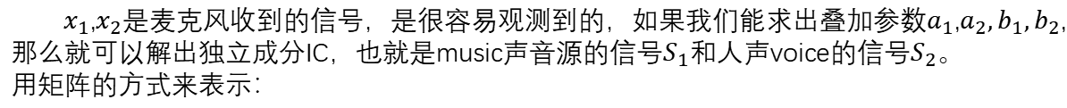
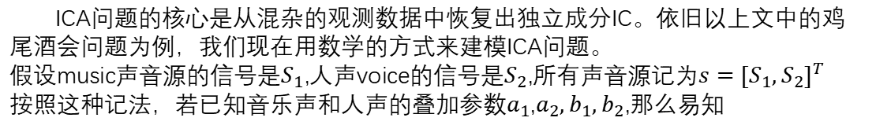
1
独立分量分析法（ICA）
The part three
把ICA问题建模成矩阵求解问题：
ICA问题的核心是从混杂的观测数据中恢复出独立成分IC。依旧以上文中的鸡尾酒会问题为例，我们现在用数学的方式来建模ICA问题。
假设music声音源的信号是$S_{1}$,人声voice的信号是$S_{2}$,所有声音源记为$s={{[S}_{1},S_{2}]}^{T}$
按照这种记法，若已知音乐声和人声的叠加参数$a_{1}$,$a_{2}{,b}_{1}{,b}_{2}$,那么易知
$x_{1}$,$$x_{2}$$是麦克风收到的信号，是很容易观测到的，如果我们能求出叠加参数$$a_{1} \\ a_{2}{,b}_{1}{,b}_{2}$$,那么就可以解出独立成分IC，也就是music声音源的信号$S_{1}$和人声voice的信号$S_{2}$。
用矩阵的方式来表示：
现在，我们把ICA问题转变成了求解式子中的矩阵A的问题，其中s是未知的，x是已知的。

Slide 39

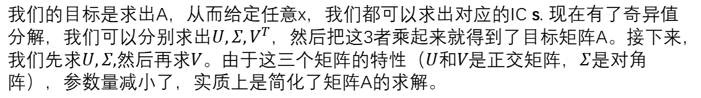
1
独立分量分析法（ICA）
The part three
奇异值分解 SVD，问题分解：
那么难点来了，在上个式子中，我们只知道x,不知道s和A,现在我们希望求出A。这有点类似于c = a*b中我们只知道c，不知道b，怎么求出a，我们可以对式子中的A做奇异值分解，得到：
我们的目标是求出A，从而给定任意x，我们都可以求出对应的IC s. 现在有了奇异值分解，我们可以分别求出$U,Σ,V^{T}$，然后把这3者乘起来就得到了目标矩阵A。接下来，我们先求$U,Σ,$然后再求$V$。由于这三个矩阵的特性（$U$和$V$是正交矩阵，$Σ$是对角阵），参数量减小了，实质上是简化了矩阵A的求解。

Slide 40
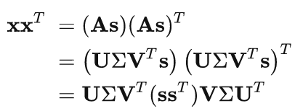



1
独立分量分析法（ICA）
The part three
先求出$U,Σ$：
前面我们提到：
我们可以得到：
我们假设s是白化的（有关白化的东西后面呢细说）：
由奇异值分解的特性，矩阵V是一个旋转矩阵，旋转矩阵满足：
我们可以把式子简化成：

Slide 41

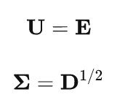
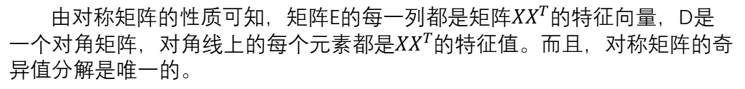
1
独立分量分析法（ICA）
The part three
而${XX}^{T}$是一个对称矩阵，根据对称矩阵的性质我们知道，对称矩阵可以被其奇异向量所正交分解，即：
由对称矩阵的性质可知，矩阵E的每一列都是矩阵${XX}^{T}$的特征向量，D是一个对角矩阵，对角线上的每个元素都是${XX}^{T}$的特征值。而且，对称矩阵的奇异值分解是唯一的。
由于对称矩阵的奇异值分解是唯一的，对照式子

Slide 42


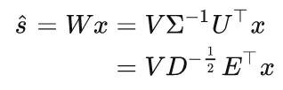
1
独立分量分析法（ICA）
The part three
对式子$X=AS$稍作变形，其中W是A矩阵的逆矩阵：
根据矩阵求逆的知识，我们可以得到:
综合式子，我们得到了：

Slide 43
1
独立分量分析法（ICA）
The part three
白化处理：
“白化”这个词最早来源于信号处理领域，跟其中最常见的一种噪声——白噪声有很大的联系。在信号处理理论中，白噪声指的是一种在不同频率都有相同功率的随机信号，即其功率谱密度为常数，功率与频率无关。
上述关于白色信号（白光，白噪声）的定义是一个通俗的定义，其严格数学定义为：一个随机向量w称为一个白色随机向量当且仅当其平均值函数为0且自相关函数为一个单位矩阵的倍数。简单来讲，就是该信号的平均值为0，且各个分量之间互不相关。
明白了白色的定义之后，“白化”的概念也就很容易理解了，也就是把一个不满足上述特性的信号变成具有上述特性的信号，同时能够保留原信号的某些特征。

Slide 44
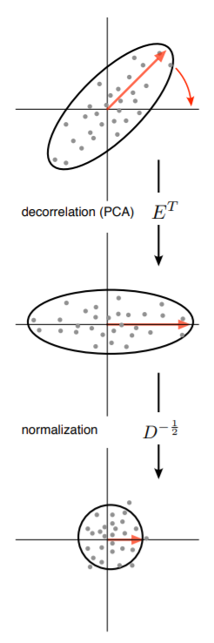
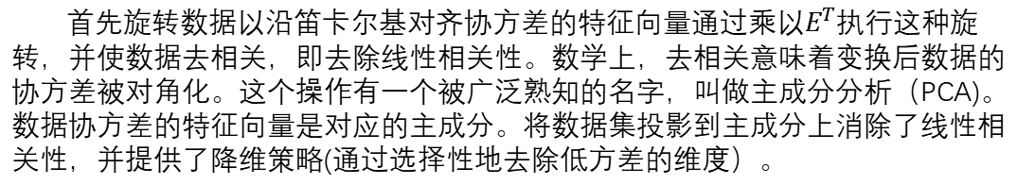

1
独立分量分析法（ICA）
The part three
上面对ICA问题的求解过程与白化的操作类似，白化是一种去除数据集中所有的线性相关性（即二阶相关性）并沿所有维度归一化方差的操作。
通俗的说，这种操作被称为球化数据，因为直观上，白化将数据映射成球对称分布。下图给出两个变换$D^{−\frac{1}{2}}E^{T}的$几何解释：
首先旋转数据以沿笛卡尔基对齐协方差的特征向量通过乘以$E^{T}$执行这种旋转，并使数据去相关，即去除线性相关性。数学上，去相关意味着变换后数据的协方差被对角化。这个操作有一个被广泛熟知的名字，叫做主成分分析（PCA)。数据协方差的特征向量是对应的主成分。将数据集投影到主成分上消除了线性相关性，并提供了降维策略(通过选择性地去除低方差的维度）。
第二步操作通过乘以$D^{−\frac{1}{2}}$来归一化各维的方差，从而确保了所有维度都以标准单位向量表示，不存在主方向，数据均是旋转对称的，类似于球体。

Slide 45



1
独立分量分析法（ICA）
The part three
可以看出，通过白化处理后，ICA要做的就是寻找一组正交旋转矩阵V。可做如下定义:
其中$X_{w}$是经观测数据白化处理得到的，使得$X_{w}{X_{w}}^{T}$=I。可将ICA问题简化为求解 。而最终的问题为寻找旋转矩阵V。
ICA的简化模型为恢复盲源S提供了额外思路。前图中强调了白化数据$X_{w}$是旋转对称的，因此，白化数据旋转后得到的也肯定是白化的（ )。这与在之前对s的假设是一致的，同时这也说明存在着多个白化滤波器。

Slide 46

1
独立分量分析法（ICA）
The part three
之前提到过，协方差矩阵测量了所有变量对之间基于二阶相关性的线性相关程度，而白化数据移除了变量间的二阶相关性，因此想要找到旋转矩阵V需要通过其他的手段来测量相关性因此我们将要利用条件独立性来确定V
条件独立是随机变量间最严格的测量独立性的手段，它不仅要求变量间不具有二阶相关性，更进一步的，它要求变量间不具有任意更高阶的相关性。
举例来说，如果随机变量a，b之间条件独立，那么可知P(a,b)=P(a)P(b).联合概率也就被分解开来。
用在ICA中，我们已经假设所有的数据源相互条件独立，那么也就可知
这也表明了数据源的联合分布P(s)是一个特殊的分布族阶乘分布，因为联合分布的概率是每个数据源分布P${(S}_{i})$的乘积。

Slide 47

1
独立分量分析法（ICA）
The part three
已知ICA要寻找的旋转矩阵V求得的近似数据源应该是满足条件独立性的，即
因此可以定义一个对比函数，用来衡量数据间的高阶相似性，或者等价地说，衡量得到的近似数据源s距离条件独立有多近，通过找到函数的最值，就可以找到最理想的近似数据源。
作为基础，这里主要使用信息论中一种自然产生的测量方法来测量一个分布距离条件独立的距离，也就是互信息互信息测量了两个变量与条件独立的背离程度，而多重信息，也就是互信息的推广，测量了多个变量间与条件独立背离的程度：
那么当变量条件独立时，也就意味着它们不存在相关性，知道任何一个变量并不会减少另一变量的熵，那么$I(y)=0$，除此之外，$I(y)$都是大于0的。

Slide 48




1
独立分量分析法（ICA）
The part three
由于我们假设了s是独立的，因此正确的V矩阵应该能使得$I(y)$最小。如果我们找到某个旋转矩阵，使得互信息最接近0，那么这个矩阵就是我们要求解的V矩阵了。
找矩阵V的方法有2种：
第一种是利用旋转矩阵的性质，从旋转0度开始，一直找到180度，观察哪个角度下的互信息最小。
具体来说，就是用 代替y，带入求互信息值，分别尝试旋转角度0-180，如图：
我们可以发现，在45度和135度时，互信息的值最小，因此V 矩阵就是角度为45或者135的旋转矩阵。

Slide 49




1
独立分量分析法（ICA）
The part three
第二种方法：优化问题
互信息的形式可以推导为和熵直接相关的形式，熵用于衡量不确定性：
把熵的表达式带入，从而得到s的互信息的表达式为：
因此我们把优化目标从式子（10)简化成了：

Slide 50

1
独立分量分析法（ICA）
The part three
首先需要说明的是，根据一个有限数据集计算熵是一件很困难的事，需要小心，因此有很多的ICA优化策略是关注于如何求得上述公式的近似解。
上述公式的形式可以有多种理解，这反映了关于ICA方法不同但等价的解释。一种理解为，公式找到的旋转最大化了经过变换的数据的“非高斯性”
另一种解释为，公式等价于在假设观测数据来自于条件独立分布的情况下，找出使观测数据的对数似然最大化的旋转矩阵。
一个分布与高斯分布的距离通常用负熵来衡量，一个分布的负熵与一个分布与相同均值和方差的高斯分布的KL散度相等，因此它被称为非高斯性。
负熵：
$N_{g}(Y)=H(Y_{G})−H(Y)式中，Y_{G}$与Y具有相同方差的高斯随机变量。在具有相同方差的随机变量中，高斯随机变量具有最大的微分熵，当随机变量服从高斯分布时负熵为零，也就是说随机变量非高斯型越强，其微分熵越小负熵越大，所以可以根据负熵的大小，判定随机变量的非高斯性。

Slide 51


1
独立分量分析法（ICA）
The part three
FastICA算法：
涉及的数学原理：
对于一个方程求根的问题，我们可以用牛顿法解决，简单地介绍一下，我们知道方程的根就是他跟x轴的交点，那如果我们用切线来近似曲线，那么可以“认为“切线与x轴的交点就是根，如果不是的话，我们可以一直重复这个流程直到收敛。
求解ICA的第一步是对x白化得到互不相关的列
其中E是协方差矩阵的特征向量的正交阵，D是协方差矩阵特征值的对角矩阵。

Slide 52





1
独立分量分析法（ICA）
The part three
FastICA的迭代算法：
经过白化后，那么ICA要做的就是就是要找到一个最优方向W，使得改方向的非高斯性最大
因此，这只是一个优化问题。那么怎么衡量非高斯性呢，我们可以用负熵来衡量：
其中$y_{gauss}$是高斯分布，其协方差矩阵跟$y$是一样的，显然当$y$是高斯分布的时候等于0.所以当J越大非高斯性就越大。然而这个东西不好算，所以有很多不同的近似方法,一个经典的方法是
而在fastICA中，使用的是：
E(.)表示均值运算，G(.)表示非线性函数，V是均值为零方差为1的高斯随机变量。

Slide 53


1
独立分量分析法（ICA）
The part three
FastICA的迭代算法：
这个函数G，常用的有：

Slide 54


1
独立分量分析法（ICA）
The part three
FastICA的迭代算法：
然后我们给他一个约束：
,这是为了限制目标函数不要到无穷大。那么这个w怎么求呢？我们看看他在约束下的导数：
当这个方程等于0的时候就得到最优的w了。此外$β$的值可以用最优的w反推出来，假设$w_{0}$是最优的，一定有
于是这其实是一个方程求根的问题，我们可以用牛顿法解决：

Slide 55







1
独立分量分析法（ICA）
The part three
FastICA的迭代算法：
其中$f(x)=$
还要求出$f(x)$关于w的导数：
其中用一个近似的方法
最终用牛顿法的公式
进一步化简（论文过程没看懂）得到迭代公式：

Slide 56
1
独立分量分析法（ICA）
The part three
总结：
ICA的目标:
在不知道线性混合参数的情况下，从混杂数据中恢复出线性叠加而来的单独源数据。可以被广泛用在信号处理和机器学习中的信号过滤和降维。
ICA的优点(主要是相对PCA而言):
相比于PCA在正交方向上最大化数据的方差而言，ICA没有正交的限制。ICA只要求IC源数据是统计独立的就可以。
PCA要求数据符合一定的分布，比如高斯分布。但ICA没有这个要求。
ICA的缺点:
ICA要求观测源的数量跟IC独立数据源的数量是相同的，比如鸡尾酒会的例子中有2个IC独立数据源（音乐声和人声），因此要求有2个观测源（2个麦克风）。但我们并不是所有时候都能满足这个条件。
ICA的局限性：
V矩阵是通过优化的方式求出来的，但优化过程并不容易，很可能存在局部最小值。
从有限的数据点中估计出一些量（比如熵）是很困难的。

Slide 57
THANKS
汇报完毕谢谢
Chinese companies will no longer remain in the hard stage and they are also promoting a culture Chinese companies will no longer remain
in the hard stage and they are also a culture
2023年8月10日

